Slide 1
BLIND OUTFIT

Slide 2
EQUIPE
Ana Cristina
Arthur Faria
Franklin Inácio
Isabella Dias
Lucas Santos
Pedro Honorato

Slide 3
Contexto do Problema
Blind Outfit
Informações do Produto
Dependência

Slide 4



Público-alvo | Personas
Bruna
Giovani
Rafael
35 anos, bancária, gostaria de montar seu próprio estilo através de compras online.
30 anos, instrutor de informática aplicada, deseja comprar roupas que combinam consigo.
34 anos, administrador, um de seus desejos é ser mais independente na hora de se vestir.

Slide 5
Proposta de Solução | Objetivos
Questionário
Definição do Estilo
Descrição de Detalhes

Slide 6
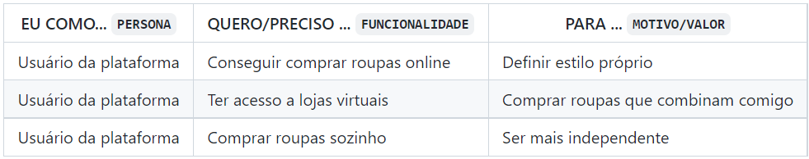
Histórias de Usuários

Slide 7
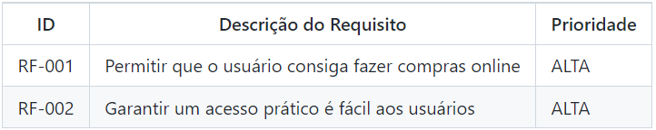
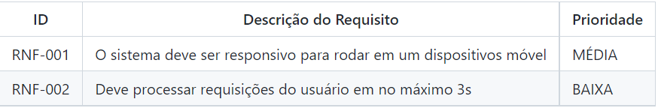
Requisitos
Requisitos Funcionais
Requisitos Não Funcionais

Slide 8
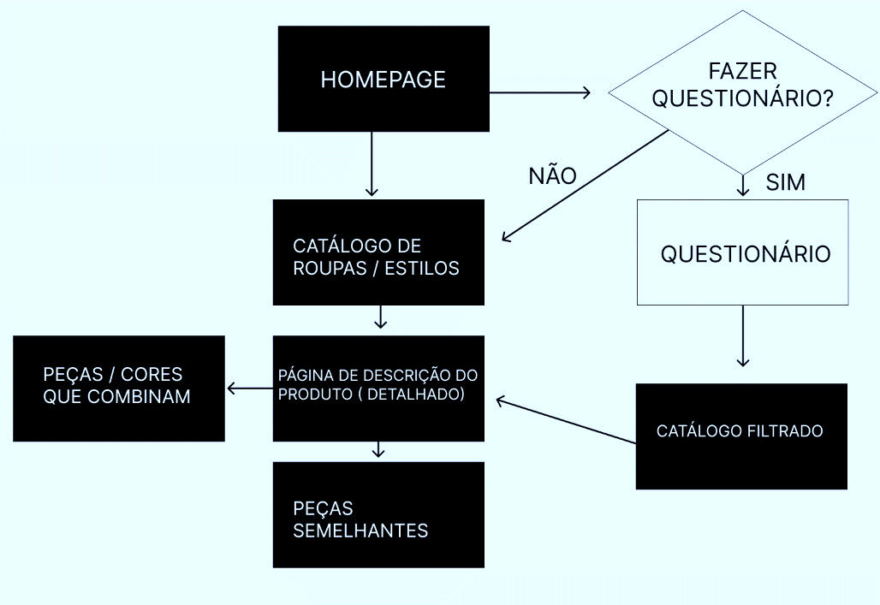
USER FLOW

Slide 9
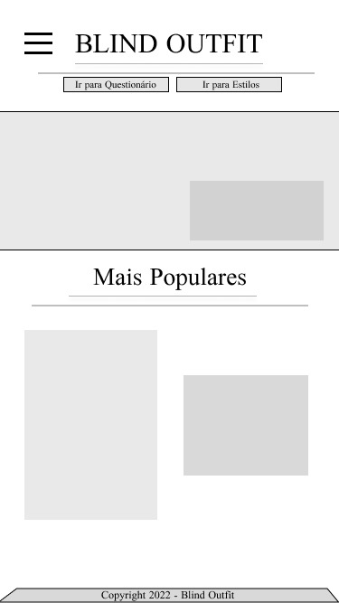
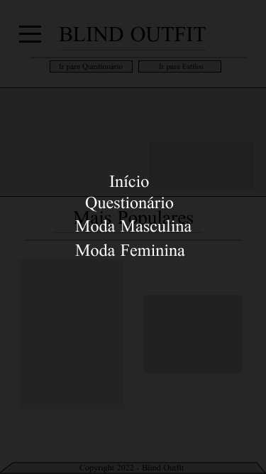
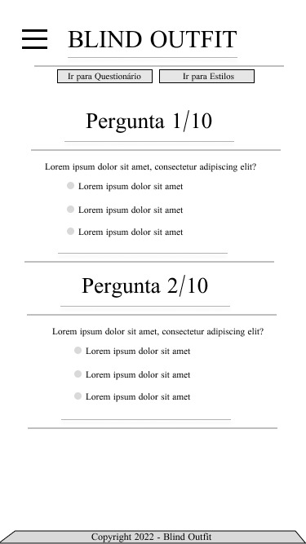
Wireframes

Slide 10
Metodologia
SCRUM
MIRO
Entendimento, Exploração e Materialização

Slide 11
OBRIGADO!

